Slide 1


Slide 2
Tagliente Trasporti Srl

Slide 3
Chi Siamo
La Tagliente Trasporti Srl opera nel trasporto e nella logistica della merce da oltre 20 anni sia sul territorio nazionale che su quello europeo.
All’inizio l’attività consisteva nel trasporto di polveri e granulati di tipo alimentare con autosilos e di prodotti alimentari liquidi con autocisterne.
Successivamente grazie ai buoni risultati ottenuti l’amministratore ha deciso di operare anche in nuovi settori, diventando un crescente riferimento per il trasporto dei prodotti chimici sfusi.
Grazie all'esperienza maturata la nostra azienda è in grado oggi di assicurare servizi di trasporto qualificati ed efficienti ponendosi come primo obiettivo la piena soddisfazione del cliente.

Slide 4
Servizi
La nostra azienda è in grado di soddisfare attraverso il proprio parco mezzi di proprietà le esigenze di clientele diverse, nazionali ed europee, garantendo elevati standard qualitativi. Da anni le nostre collaborazioni si attuano con:
  Industrie del settore Chimico
  Industrie del settore Plastico
  Industrie del settore Cartario
  Industrie del settore Vetrario
  Industrie Edili
  Industrie del settore Alimentare (liquido e sfuso)
Le cisterne prima di ogni carico vengono lavate e disinfettate, presso stazioni di lavaggio convenzionate e dislocate su tutto il territorio nazionale, sotto l’egida di personale altamente qualificato al fine di garantire la massima qualità ed evitare che le merci trasportate e scaricate subiscano contaminazioni da rimanenze di altri prodotti previamente trasportati.

Slide 5
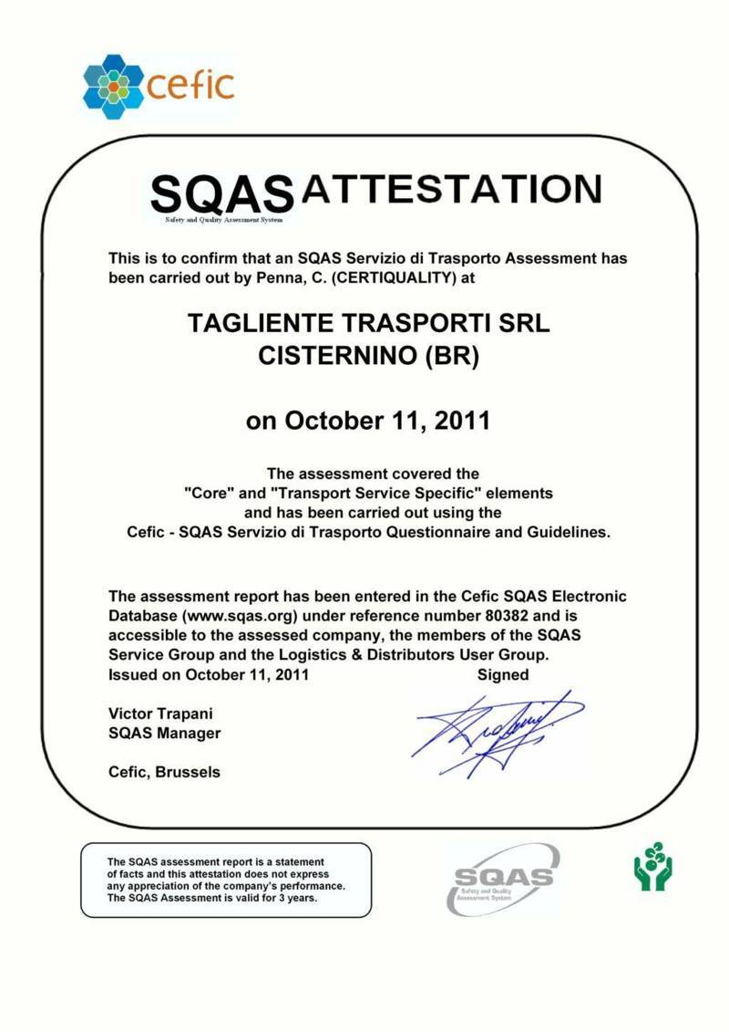
Certificazioni
Nel 2011 la Tagliente Trasporti in virtù della sua attenzione per la cura degli aspetti qualità, sicurezza ed ambiente ha ottenuto l'attestazioneSQAS per l'accreditamento del suo sistema sotto tali aspetti.

Slide 6
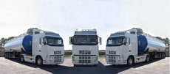










Flotta
La nostra azienda vanta un moderno parco macchine, composto da autosilos da 56, 59 e 60 m³, avente motori EURO 4 ed EURO 5, che permette di offrire ai nostri clienti il trasporto di diverse tipologie di merci alla rinfusa.
Le cisterne prima di ogni carico vengono lavate e disinfettate, presso stazioni di lavaggio convenzionate e dislocate su tutto il territorio nazionale, sotto l’egida di personale altamente qualificato al fine di garantire la massima qualità ed evitare che le merci trasportate e scaricate subiscano contaminazioni da rimanenze di altri prodotti previamente trasportati.
  Trattori stradali: 6 units
  Rimorchi: 6 units

Slide 7
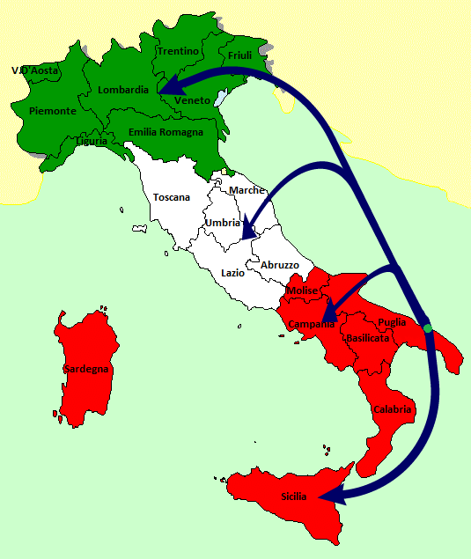
Direttrici
Nord Italia
Brindisi Centro Italia
Sud Italia
Halfing (DE)
Brindisi Burghausen (DE)
Koln (DE)

Slide 8
Contatti
Sede:
Via Manzoni 4 – Cisternino – 72014 – Brindisi – Italy
Phone: + 39 080 4448289
Fax: + 39 080 4443231
Web: http://www.taglientetrasporti.com/
General Manager
Tagliente Angelo
a.tagliente@taglientetrasporti.com
Amministrazione
Bartolo Loparco
b.loparco@taglientetrasporti.com
Amministrazione
Angela Maria Zizzi
a.zizzi@taglientetrasporti.com

